Slide 1
Projet Tunisoutenable
Actions pour la soutenabilité en Tunisie
CUP n. E51G22000190009
INTRODUCTION A LA BIODIVERSITE

Slide 2
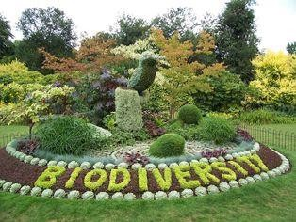
1- Qu’est ce que la biodiversité ?
1-1- Définition et niveaux de la biodiversité
2

Slide 3
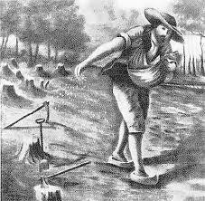
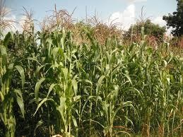
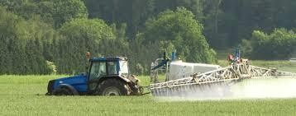
Histoire de l’activité agricole dans le monde
Cueillette + Chasse
Agriculture : Domestication des plantes et des animaux: Cultures + Elevage
Agriculture Moderne
Intensification / industrialisation
Variétés améliorées
Conduite mécanisée
Engrais + Pesticides … …
Crise écologique
et socio-économique
3

Slide 4
Solutions ??
Changer les approches et les modes de production
de : Agriculture intensive, Agriculture industrielle …
à
… Agriculture alternative, Agriculture appropriée, Agriculture paysanne, Agriculture raisonnée, Agriculture intégrée,
Agriculture renouvelable, Agriculture organique, Agriculture
solidaire, Permaculture …
« Agriculture durable » … « Sustainable agriculture »
4

Slide 5
Agriculture durable ??
« Concept qui associe :
le respect de l'environnement,
le maintien de la rentabilité économique,
l'acceptabilité sociale,
la transmission des biens et des connaissances,
… dans le cadre d’une approche systémique… »
Agroécologie ??
Agroécologie: « ensemble de disciplines des sciences agronomiques, de l’écologie et des sciences humaines et sociales (sociologie, économie, géographie) appliquées aux agroécosystèmes » (Tomich et al., 2011)
Agroécologie: associe les sciences agronomiques, l’écologie et les sciences humaines et sociales
Agroécologie : associe développement agricole à la protection et la régénération de l’environnement naturel
5

Slide 6
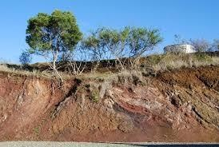
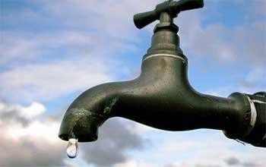
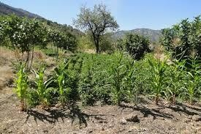
Respect de l'environnement :
Gestion rationnelle des ressources naturelles :
Ressources en sols
Ressources en eaux
Biodiversité
(+ Santé humaine)
6

Slide 7
Biodiversité = Diversité biologique
(Biodiversity = Biological diversity)
Diversité biologique :
« variabilité des organismes vivants de toute origine y compris les écosystèmes terrestres, marins et autres écosystèmes aquatiques et les complexes écologiques dont ils font partie. »
cela comprend :
la diversité au sein des espèces et entre espèces,
ainsi que celle des écosystèmes
(CNU-DB, Article 2)
(CNU-DB : Convention des Nations Unies pour la Diversité Biologique )
7

Slide 8
1 - Niveau génétique : diversité de l’information génétique à l’intérieur d’une espèce
Diversité intraspécifique (infraspécifique) = Variation entre individus du même groupe
Diversité des unités fonctionnelles de l’hérédité = Variation du matériel génétique
- Matériel génétique : matériel d'origine végétale, animale, microbienne ou autre, contenant des unités fonctionnelles de l'hérédité (acides nucléiques).
(CNU-DB)
8

Slide 9
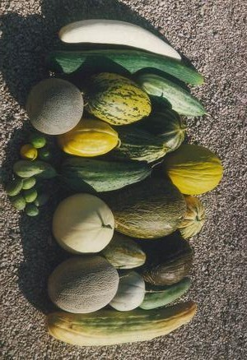
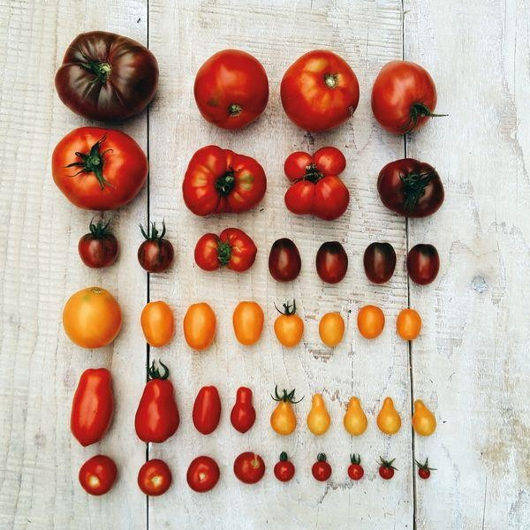
Diversité variétale chez le melon (Cucumis melo L.) (INRA, 2018)
Diversité variétale chez la tomate (Solanum lycopersicum L.)
(Karl Gruber, 2017)
9

Slide 10
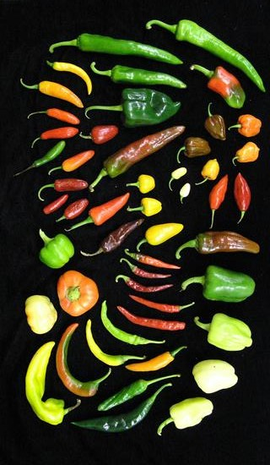
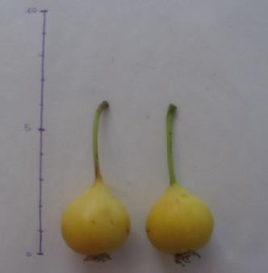
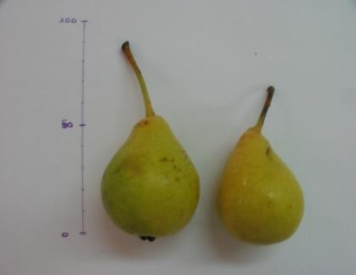
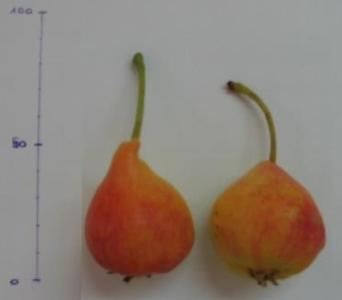
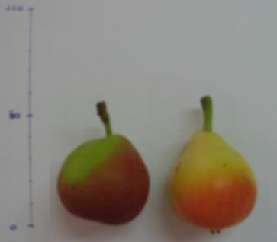
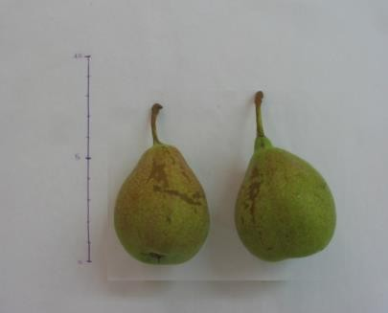
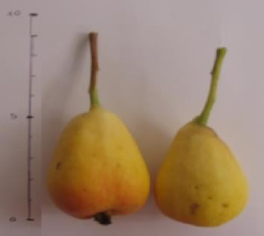
(Capsicum annum L.) (Van der Knaap, 2012)
Diversité intraspécifique chez le piment
Diversité variétale (intraspécifique) chez le poirier local (Pyrus communis L.)
Diversité diversité du calibre, de la forme et de la couleur des fruits (Brini & Mars, 2008)

Slide 11
2 - Niveau spécifique : diversité des espèces au sein d’un
écosystème
: diversité interspécifique
La diversité interspécifique est un signe de richesse d’un
biotope.
L’effectif des espèces renseigne sur l’équilibre de
l’écosystème

Slide 12
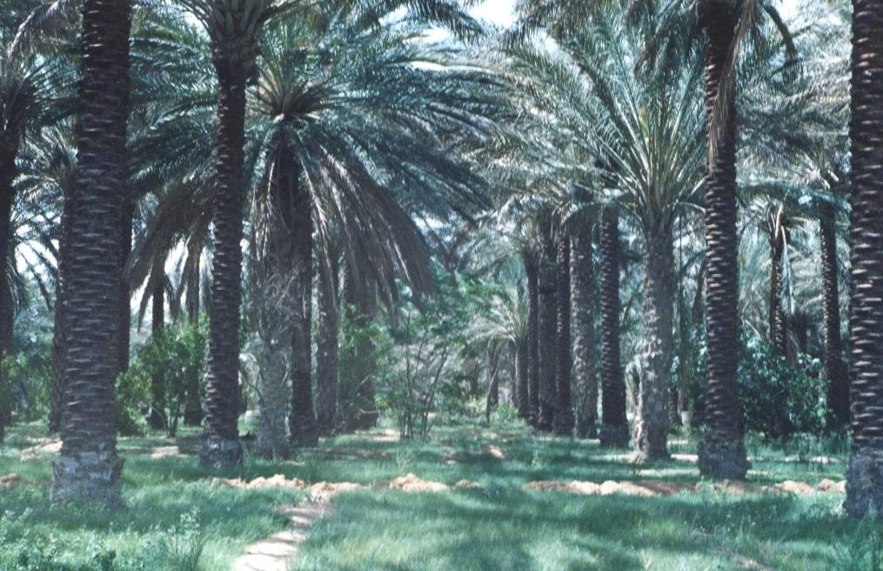
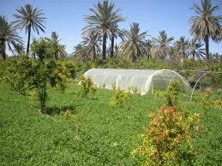
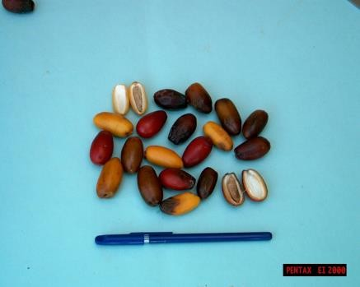
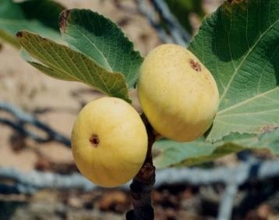
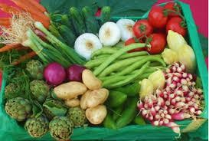
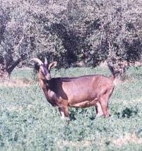
Diversité spécifique dans une oasis
Espèces végétales: palmier dattier, arbres fruitiers, légumes, céréales,
fourrages, cultures industrielles…
+ animaux domestiques, micro-organismes, insectes pollinisateurs …
12

Slide 13
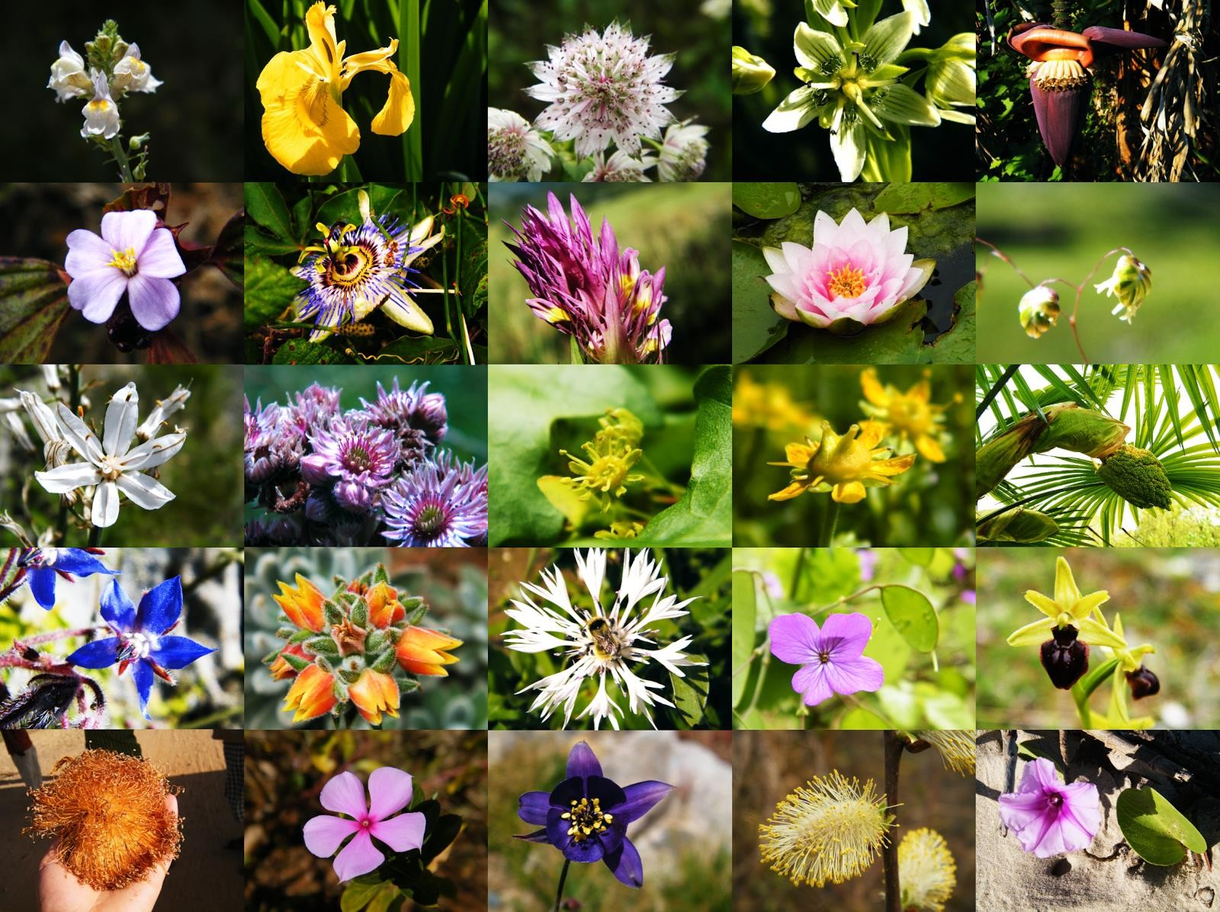
Diversité spécifique des plantes à fleurs (spontanées) en Alsace, France
(ANAB, 2018)
13

Slide 14
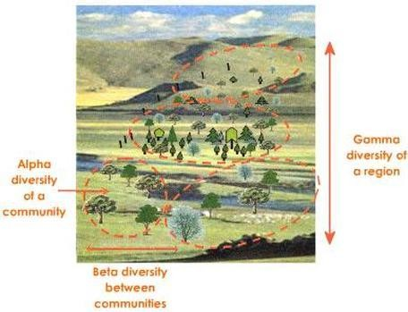
- Indicateurs de diversité spécifique
Nombre d'espèces
Abondance des espèces (proportion relative des différentes espèces)
Paramètres de diversité spécifique
diversité locale (alpha α ): à l’échelle d’un habitat uniforme
diversité entre sites (bêta β): différents habitats d’une même région
diversité régionale (gamma γ): habitats de régions différentes
γ
α
β
14

Slide 15
3 - Niveau écosystémique : diversité des écosystèmes au niveau
d’une région
Ecosystème : complexe dynamique et fonctionnel de
leur
plantes, d'animaux et de micro-organismes et de
environnement non vivant qui interagissent entre eux.
Région régions
écologique: région
± homogène, distincte des
des
voisines et qui peut être identifiée par
caractéristiques topographiques et climatiques et par la prédominance de certains écosystèmes.
(CNU-DB)

Slide 16
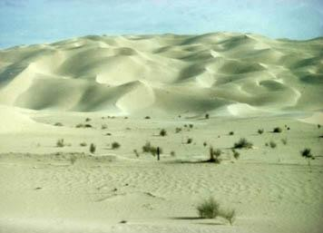
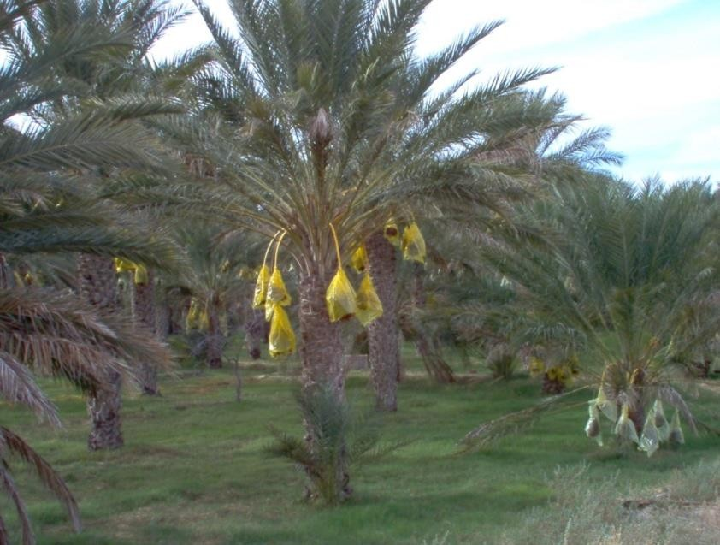
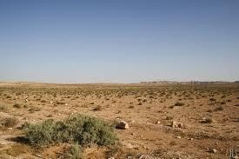
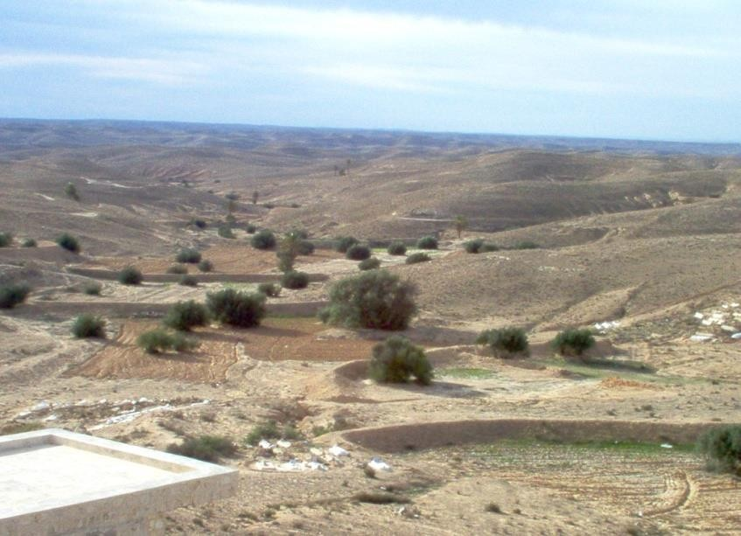
Ecosystèmes du sud de la Tunisie
Erg oriental
Oasis
Chaine des Matamata
Steppe

Slide 17
Tous les niveaux de biodiversité sont inter-dépendants.
Le bon fonctionnement d’un écosystème traduit l’importance des
relations entre les composantes de la biodiversité.
La diversité spécifique et intra-spécifique contribue à la stabilisation
des écosystèmes.
Tous les niveaux de biodiversité sont bénéfiques à l’homme.

Slide 18
1-2- Savoirs traditionnels liés à la biodiversité
Ressources biologiques + Savoir faire populaire
(Patrimoine technologique lié au Patrimoine biologique)
Connaissances liées aux ressources biologiques : considérables
Savoir-faire traditionnel : outils de gestion des ressources biologiques
et de l’environnement
Diversité culturelle et diversité biologique : indissociables
Biodiversité ≈ Identité d’une région / d’une collectivité

Slide 19
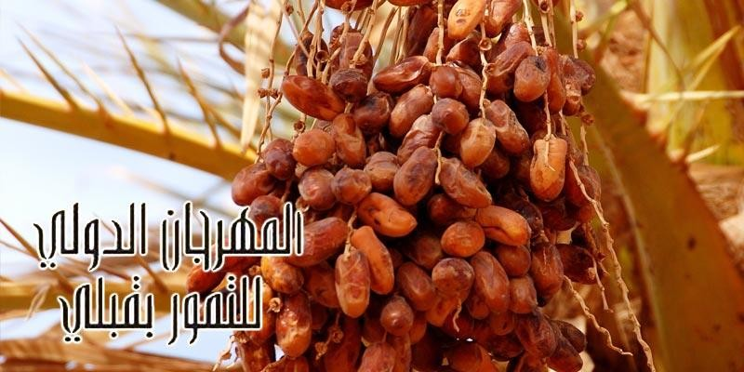

Slide 20
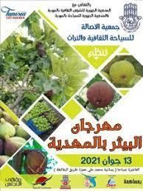

Slide 22
2- Organisation de la biodiversité
2-1- Centres d’origine et de diversification
Centre d’origine d’une plante : berceau d’origine : lieu où
l’espèce est apparue pour la première fois dans son histoire
Théorie de VAVILOV (1887-1942)
La distribution des espèces, le nombre d’espèces, la diversité des
formes cultivées ne sont pas uniformes à travers le monde
Certaines zones sont particulièrement riches et bien localisées géographiquement : ce sont les centres d’origines des espèces cultivées et de l’agriculture

Slide 23
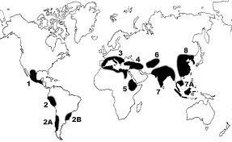
Centres d’origine et de diversification identifiés par Vavilov
Centre du Mexique et d’Amérique Centrale
Centre d’Amérique du Sud
Centre Méditerranéen
Centre du Proche Orient (Iraq…) 5- Centre abiscinique (Ethiopie)
6- Centre de l’Asie Centrale (Turquie…) 7- Centre de l’Inde
8- Centre de la Chine

Slide 24
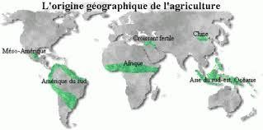
Théorie de HARLAN (1917-1998)
Centres d’origines: relativement limités
Centres de domestication: très étendus (ex: domestication du mil sur toute
l’Afrique)
6 centres et "non centres" :
A1 : Complexe du Proche Orient A2 : Région d’Afrique
B1 : Chine centrale
B2 : Asie occidentale et Iles du Pacifique
C1 : Amérique Centrale C2 : Amérique du Sud

Slide 25
Principales caractéristiques d’un centre d’origine:
hétérogénéité du milieu
diversité des formes cultivées (domestiquées)
multiplicité des espèces voisines des espèces cultivées
fréquence élevée d’hybrides interspécifiques
Centre d’origine : présence d’ancêtres spontanés…
Centre de diversité : diversité des formes cultivées…
Centre primaire : centre de domestication
Centre secondaire : centre de diversification
- Centre de diversité de la plante = centre de diversité des parasites

Slide 26
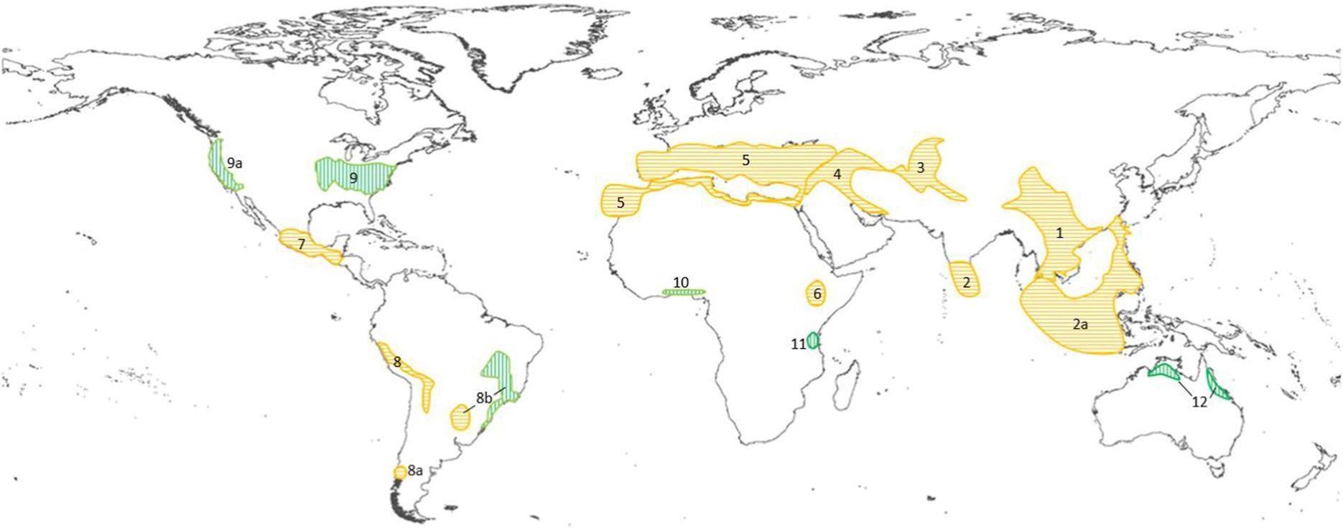
Centres de diversification des plantes (version récente)
(N. Maxted & H. Vincent 2021)
Centres d’origine et de domestication : centres de richesse floristique

Slide 27
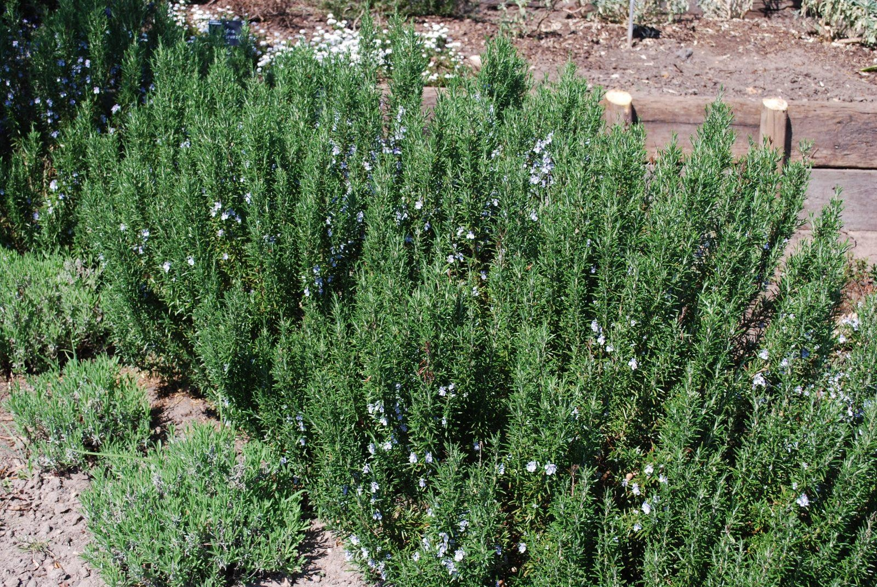
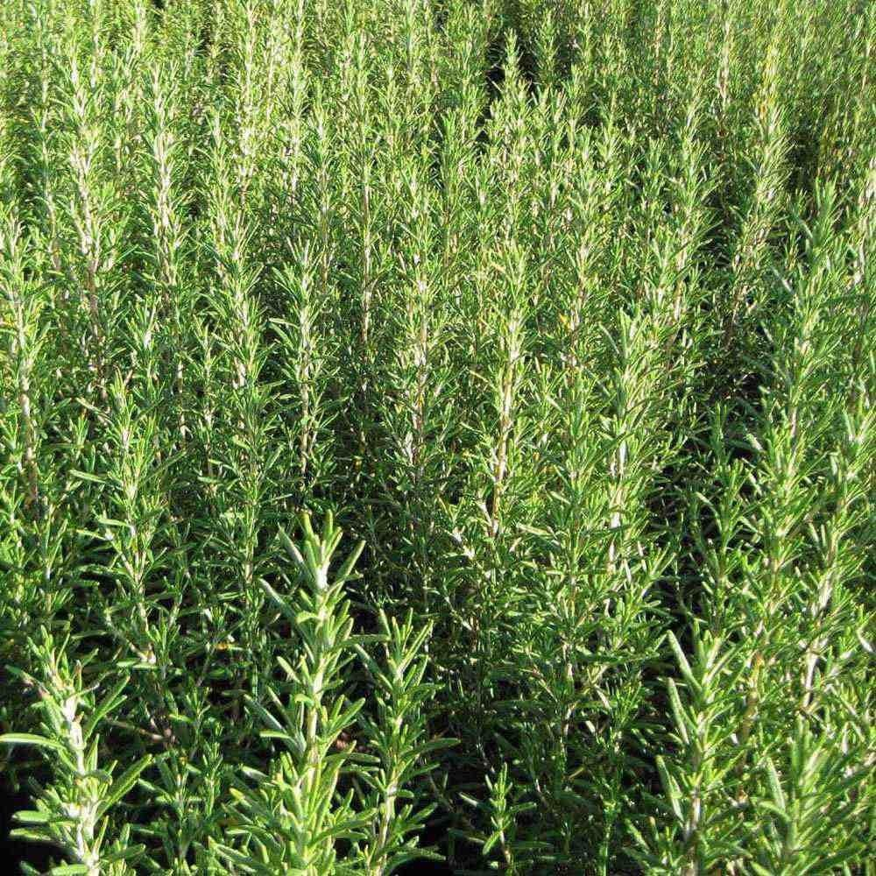
Centres endémiques: où une ou des populations sont installées de façon stable et très ancienne..
Espèces endémiques
Rosmarinus officinalis ssp.
troglodytarum
Plantes endémiques en Tunisie
Rosmarinus officinalis
27

Slide 28
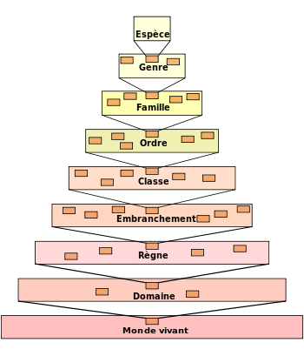
2-2- Espèce - Complexe d’espèces - Ressources génétiques
Espèce : unité de base de la diversité de la nature
« Espèce : ensemble d’individus
contemporains qui occupent une
sont
niche particulière et qui
capables de se reproduire entre eux en donnant des descendances fertiles.»
Chaque espèce caractéristiques
et distinctives.
a des particulières

Slide 29
Domaine (Super-règne, Empire)
Règne
Embranchement, Division
Sous-embranchement, Sous-division
Super-classe
Classe
Sous-classe
Super-ordre
Ordre
Sous-ordre
Super-famille
Famille Sous-famille Tribu
Sous-tribu
Genre
Sous-genre
Section
Espèce
sous-espèce variété (race) forme

Slide 30
Complexe d’espèces
Complexe d’espèces : pool génétique : genepool
Complexe d’espèces : groupe d’espèces proches ou apparentées (cultivées ou spontanées) pouvant échanger du matériel génétique entre elles :
elles doivent pouvoir échanger des gènes par hybridation en conditions naturelles (Pernes, 1982).
Pool génétique d’une plante (cultivée)
(1) Espèce cultivée (différentes formes et variétés)
+ (2) Espèce(s) cultivée(s) proche(s)
+ (3) Espèce(s) spontanée(s) apparentée(s)

Slide 31
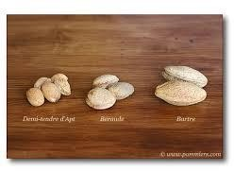
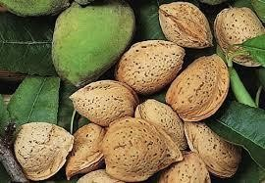
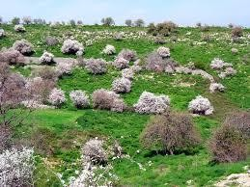
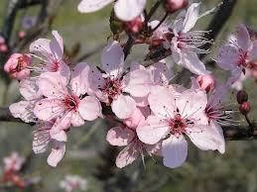
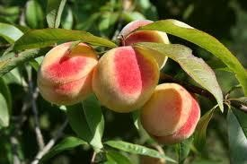
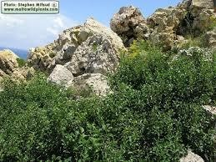
Variétés cultivées d’amandier (Prunus dulcis)
Complexe d’espèces « Amandier »
Formes spontanées de Prunus dulcis (Asie Centrale)
Espèces apparentées (autres espèces de Prunus: Prunus sp.)

Slide 32
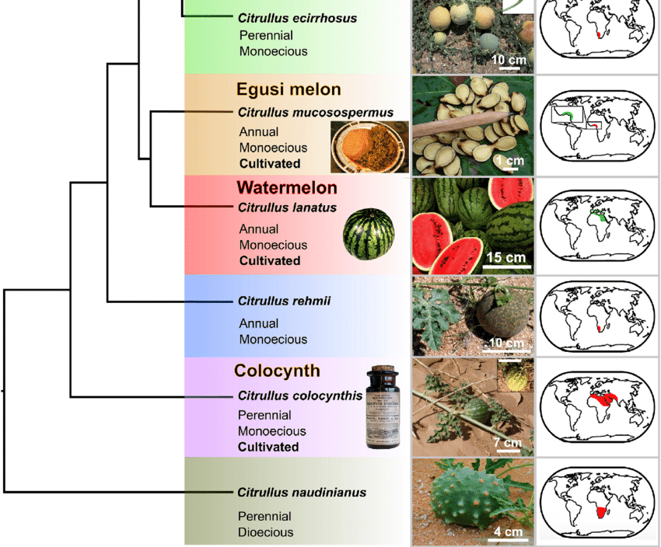
Complexe d’espèces
« Pastèque »
32

Slide 33
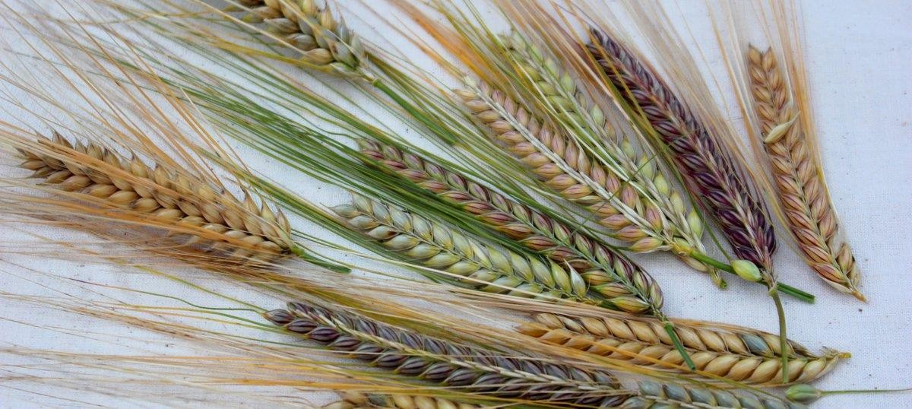
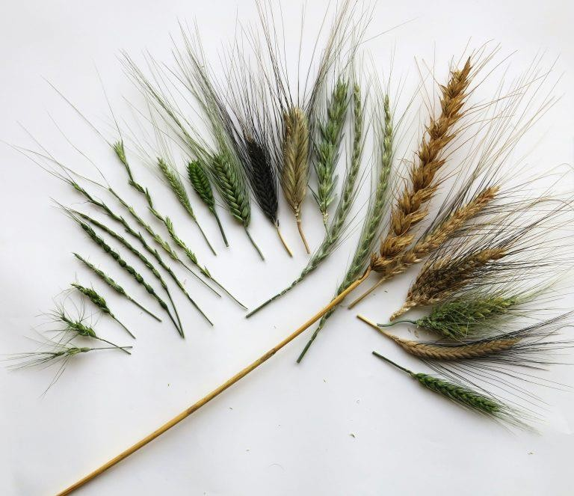
Pool génétique de l’orge
Variétés d’orge
(FAO, 2015)
Espèces apparentées à l’orge
(CIMMYT-ICARDA, 2020)
33

Slide 34
Ressources génétiques
« Ressources génétiques : matériel génétique ayant une valeur effective
ou potentielle » (CNU-DB)
Ressources génétiques des plantes = Ressources phytogénétiques (RPG)
Ressources génétiques d’une plante cultivée : "pool génétique"
Variétés cultivées (pool génétique primaire)
Formes spontanées de la même espèce (pool génétique secondaire)
Espèces apparentées (pool génétique tertiaire)
Protocole de Nagoya : « Ressources génétiques = composés génétiques (unités fonctionnelles de l’hérédité) et composés biochimiques de la ressource génétique » (CDB, 2010)

Slide 35
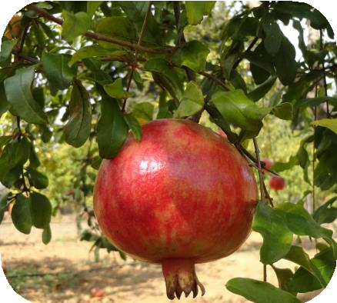
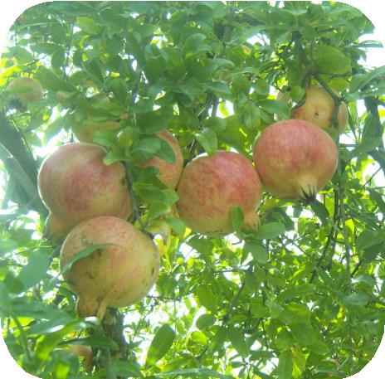
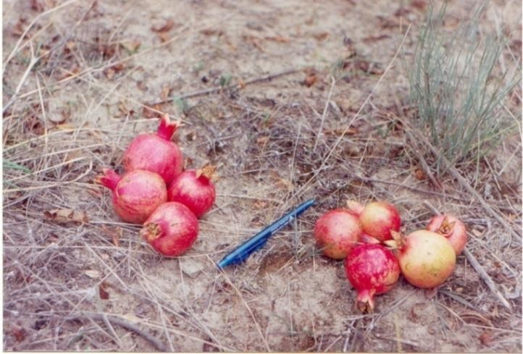
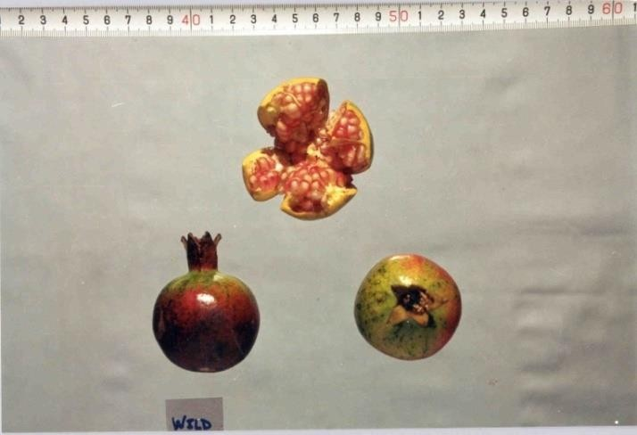
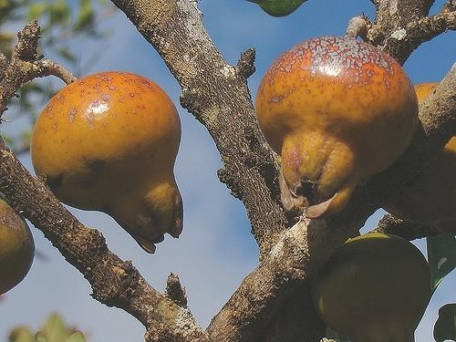
Ressources génétiques du grenadier
Variétés cultivées de grenadier
(Punica granatum L.)
Formes spontanées de Punica granatum (Asie Centrale)
Espèce apparentée (Punica protopunica Balf.) (Ile de Socotra – Yemen)

Slide 36
Organisation des ressources végétales
Ecosystèmes (naturels) Agroécosystèmes Plantes spontanées Plantes cultivées
Espèces Espèces
Populations Sous-populations
Ecotypes
Variétés-populations Variétés multi-clones Cultivars (monoclone)
Complexes d’espèces
(pool génétique)

Slide 37
2-3- Agrobiodiversité
Agrobiodiversité = Biodiversité agricole
Agrobiodiversité : diversité génétique, spécifique et écosystémique ainsi que les savoirs et pratiques associées aux activités agricoles : toutes
les formes de la biodiversité ayant une incidence directe sur les
pratiques et la production agricoles
Toutes les espèces impliquées dans les processus qui soutiennent la production agricole (ex: faune et flore du sol...) font partie intégrante de l’agrobiodiversité
Agrobiodiversité : plantes cultivées, adventices (plantes non cultivées), animaux domestiques, oiseaux, insectes (ravageurs et auxiliaires), faune et flore du sol, microorganismes symbiotiques ou associés (rhizobium, mycorhize…) …
(INRAE, 2012; J. Santilli, 2014; C. Raimond et E. Garine, 2022)

Slide 38
Semences locales : au cœur de l’agrobiodiversité
(MEBD, 2014)
Agrobiodiversité : élément clé de la sécurité alimentaire, la santé et le bien-être de l’Homme, l’équité sociale, la lutte contre la faim, la durabilité environnementale et le développement durable rural.

Slide 39
3- Dynamique de la biodiversité - Erosion génétique
3-1- Dynamique de la biodiversité
- Biodiversité : dynamique et non figée : en évolution continue : constamment réorganisée, récréée, perdue, renouvelée …
- L’organisation dynamique de la biodiversité dépend des :
- situations écologiques
- actions anthropiques
- Le rythme d’évolution de la biodiversité change au cours du temps :
il s’accélère de plus en plus.
39

Slide 40
Evolution de l’utilisation des ressources phytogénétiques Utilisation des plantes spontanées
(Cueillette des formes spontanées)
Domestication
(Mise en culture de certaines plantes intéressantes)
Migration des plantes cultivées
(D’une région à une autre)
Uniformisation de l’agriculture
(Industrialisation de l’agriculture)
Culture monospécifique et monovariétale

Slide 41
En Tunisie :
Oasis traditionnelles (polyculture, mélange variétal…)
Oasis rénovées
Palmeraies modernes : culture monospécifique (monoculture)
Culture monovariétale
(Deglet Nour : 70% de l’effectif des palmiers dattiers)

Slide 42
3-2- Erosion génétique
Erosion génétique : réduction de la diversité au sein d’une même espèce = cause principale de l’extinction des espèces
= perte de formes spontanées et domestiquées suite activités humaines
Causes de l’érosion génétique:
Essentiellement économiques et sociales
Occasionnellement environnementales
Destruction des habitats (Habitat destruction)
Défrichement des terres pour l’agriculture
Transformation des terres agricoles pour l’urbanisation
Déboisement, brulis…
à des

Slide 43
2- Introduction, Invasion
- Introduction de variétés sélectionnées
- Introduction d’espèces invasives
Introduction
3- Pollution
Etablissement Intégration Dominance
Usage abusif d’engrais et de pesticides
Irrigation excessive/irrationnelle à l’eau salée
Pollution du sol, de l’eau et de l’air
Impacts des molécules fabriquées par l’homme sur un écosystème
Ecotoxicologie
- Pollution génétique
43

Slide 44
4- Croissance des populations (Ppulation growth)
- Croissance démographique
- Voies de communication (autoroutes, voies ferrées…)
« La population humaine croît géometriquement alors que les
ressources qui la supportent croissent arithmétiquement. »
Surexpolitation (Overuse)
Surexploitation des forets
Surpaturage
Surexploitation des nappes
Changements climatiques (Climate Change)
Stress abiotiques
Stress biotiques (contraintes phytosanitaires émergentes)
- - -

Slide 45
Selon l’UICN (Union Internationale pour la Conservation de la Nature):
Environ 60 000 espèces végétales disparaitront entre 2000 et 2050
(en moyenne : 1 espèce végétale fait vire 10 à 30 espèces animales)
Risque de perdre 600 000 à 1800 000 espèces
Chine : 18 000 espèces reconnues effectivement menacées
Asie : 40 000 variétés locales de riz sont menacées par la destruction des biotopes
France : 450 espèces effectivement menacées
Listes d’espèces menacées / Listes rouges

Slide 46
4- Biens et Services des écosystèmes
4-1- Définition des services écosystémiques (Justes et Richard, 2017)
Services écosystémiques : … ce sont les bénéfices que les humains
retirent des écosystèmes.
Service écosystémique : … avantage matériel ou immatériel que l'homme tire des écosystèmes.
« Services écosystémiques » ≠ « Fonctions écologiques »
« Les fonctions écologiques sont les processus naturels écologiques de fonctionnement et de maintien des écosystèmes (basés sur la biodiversité), alors que les services représentent les avantages de ces fonctions pour les humains. »
production de l'oxygène, via la fonction de photosynthèse des
plantes
épuration des eaux via les processus microbiens du sol
production de biomasse (nourriture des animaux) via la
propagation et le développement des plantes

Slide 47
La biodiversité contribue à la santé physique et psychique et à la stabilité économique et sociale :
purification de l’air et de l’eau
production d’oxygène
détoxication et décomposition des déchets
bois et produits dérivés à usages multiples
maintien de la fertilité des sols
Stabilisation et modération du climat
distraction, récréation
valeurs culturelles
- pollinisation
… … …
- Services écosystémiques :
Impact direct ou indirect sur le bien-être socioéconomique et sur la santé mentale et psychique de l’Homme

Slide 48
4-2- Types de services écosystémiques
Services d’approvisionnement: plantes, dérivés des plantes, eau douce… : services de prélèvement : produits valorisables pour l’alimentation, le logement, la production d’énergie, l’amélioration des plantes
Impact direct sur le bien-être (socioéconomique) de l’homme
Services de soutien (de support) : formation et maintien des sols, photosynthèse… : services d’auto-entretien : services utiles à la nature
Impact indirect sur le bien-être humain
Services de régulation: fixation du carbone, fixation des polluants, pollinisation… : régulation du climat, épuration des milieux, contrôle des maladies des plantes et des animaux...

Slide 49
4- Services culturels : récréation, éducation… : services immatériels : catégorie de services très large (des bénéfices spirituels et religieux au tourisme et à la pratique d’activités récréatives)
Impact sur la santé mentale et psychique de l’Homme
Nouvelle discipline (2010): TEEB : The Economy of Ecosystems and Biodiversity: Economie des écosystèmes et de la biodiversité

Slide 50
4-3- Service de pollinisation
Production agricole et pollinisation (Hein, 2009)
Pollinisation : service de l’écosystème indispensable à la production de la plupart des cultures
Valeur de la pollinisation : estimée à 1-17% de la valeur économique de la production
Culture | Dépendance de la pollinisation
Pommier | 80 - 100 %
Café | 20 - 40 %
Tomate | 10 - 50 %
Tournesol | 50 - 100 %
Abeilles domestiques : 15% du service global de pollination
Autres pollinisateurs: 85% du service global de pollination
(Christmann et al., 2014)
50

Slide 51
Essential (less production by ≥ 90
% without animal pollinators)
Melon
Watermelon
Zucchini
Pumpkin
Kiwi
Great (less production by 40 ≥
90% without animal pollinators)
Cucumber
Buckwheat
Apple
Plum
Canola
Mango
Avocado
Besoins en insectes pollinisateurs
(Christmann,
2018; Klein et
al. 2006)
Almond
Cashew
Nectarine
Rosehip
Peach
Cherry
Raspberry
Blackberry
Apricot
Pear
Coriander
Cumin
Modest (less production by 10 ≥
40% without animal pollinators)
Okra
Eggplant
Fig
Strawberry
Pomegranate
Currant red Currant black
Mustard
Soybean
Sunflower
Faba bean
Caraway
Cardamom
Fennel seed
Pigeon pea
Little (less production by 0 ≥
10% without animal pollinators)
Chili pepper
Green pepper
Tomato
String bean
Groundnut
Papaya
Citrus
Orange | Persimmon | Mandarin | Pamplemous

Slide 52
Introduction des bourdons pour les cultures protégées
Risque sur les
abeilles locales??

Slide 53
Préservation des insectes pollinisateurs = priorité à
l’échelle globale
(S. Christmann, 2018)
53

